Slide 1


FNDE
Fundo nacional de desenvolvimento da educação
Janine de Almeida Menezes
Coordenação de Contratos e Liquidação

Slide 2

A menina que roubava livros

Slide 3

Programa de Fiscalização de Recursos Federais a partir de Sorteios Públicos
PORTARIA Nº 247, DE 20 DE JUNHO DE 2003.

Slide 4

OBJETIVO
Fiscalizar a correta aplicação do dinheiro público repassado às instituições públicas e privadas.

Slide 5
Programa de Fiscalização de Recursos Federais a partir de Sorteios Públicos
Iniciativa do governo federal;
Visa inibir a corrupção entre gestores em qualquer esfera da administração pública;
Os relatórios produzidos pela CGU servem ainda como instrumentos de avaliação dos programas de governo.

Slide 6
Principais pontos a melhorar

Slide 7
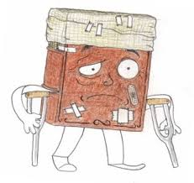
Principais constatações da CGU na execução do PNLD
FALTA DE LIVROS DO PNLD
Orientação: Promover ações eficazes para garantir a conservação e a devolução dos livros reutilizáveis, bem como realizar o remanejamento.
ESTOQUE DE LIVROS NA SECRETARIA MUNICIPAL DE EDUCAÇÃO/ESCOLAS
Orientação: Promover o remanejamento.

Slide 8
Principais constatações da CGU na execução do PNLD
CONTROLES INEFICIENTES DE RECEBIMENTO, DISTRIBUIÇÃO E DEVOLUÇÃO
Orientação: Monitorar e registrar as entregas e devolução de livros.
DEFICIENCIA NO GERENCIAMENTO/ACOMPANHAMENTO DO PNLD POR PARTE DO MUNICIPIO
Orientação: Gerir e acompanhar as ações do programa, verificando, para cada procedimento a regulamentação disponível no sítio do FNDE.

Slide 9
Principais constatações da CGU na execução do PNLD
AUSENCIA DE EQUIPE TÉCNICA RESPONSÁVEL PARA ACOMPANHAR A EXECUÇÃO DO PROGRAMA.
Orientação: Dispor de infraestrutura e equipes técnicas e pedagógicas adequadas para acompanhar a execução do programa.
NÃO UTILIZAÇÃO DOS LIVROS
Orientação: Definir no âmbito de sua esfera administrativa, procedimentos a serem cumpridos pelas escolas e alunos para utilização dos livros.

Slide 10

Principais constatações da CGU na execução do PNLD
NÃO PARTICIPAÇÃO DOS PROFESSORES NO PROCESSO DE ESCOLHA
Orientação: Que as escolas viabilizem a efetiva participação dos professores no processo de escolha, de acordo com a legislação vigente.
FALHA NO CONTROLE DE ESTOQUE E DISTRIBUIÇÃO DOS LIVROS
Orientação: Não permitir a estocagem de livros, garantindo o remanejamento dos livros excedentes para outras escolas.

Slide 11

Principais constatações da CGU na execução do PNLD
FALTA DE REMANEJAMENTO
Orientação: Promover o remanejamento dos livros excedentes para as escolas que ocorra a falta de livros.

Slide 12
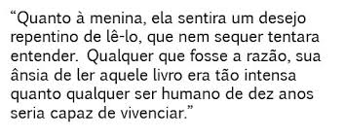

Slide 13

OBRIGADA
Janine de Almeida Menezes contato: janine.menezes@fnde.gov.br
(61) 2022 5512

